Slide 1
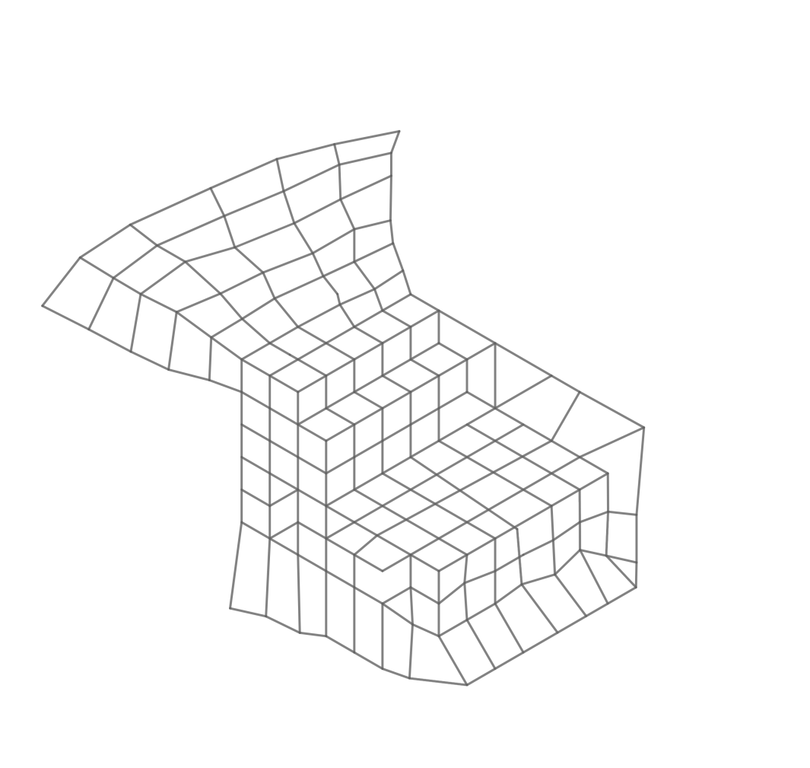
3D blocks
MIKRON grade 5

Slide 2
Emma & Natalia

Slide 4
Ola

Slide 5
Witek Michał

